Slide 1
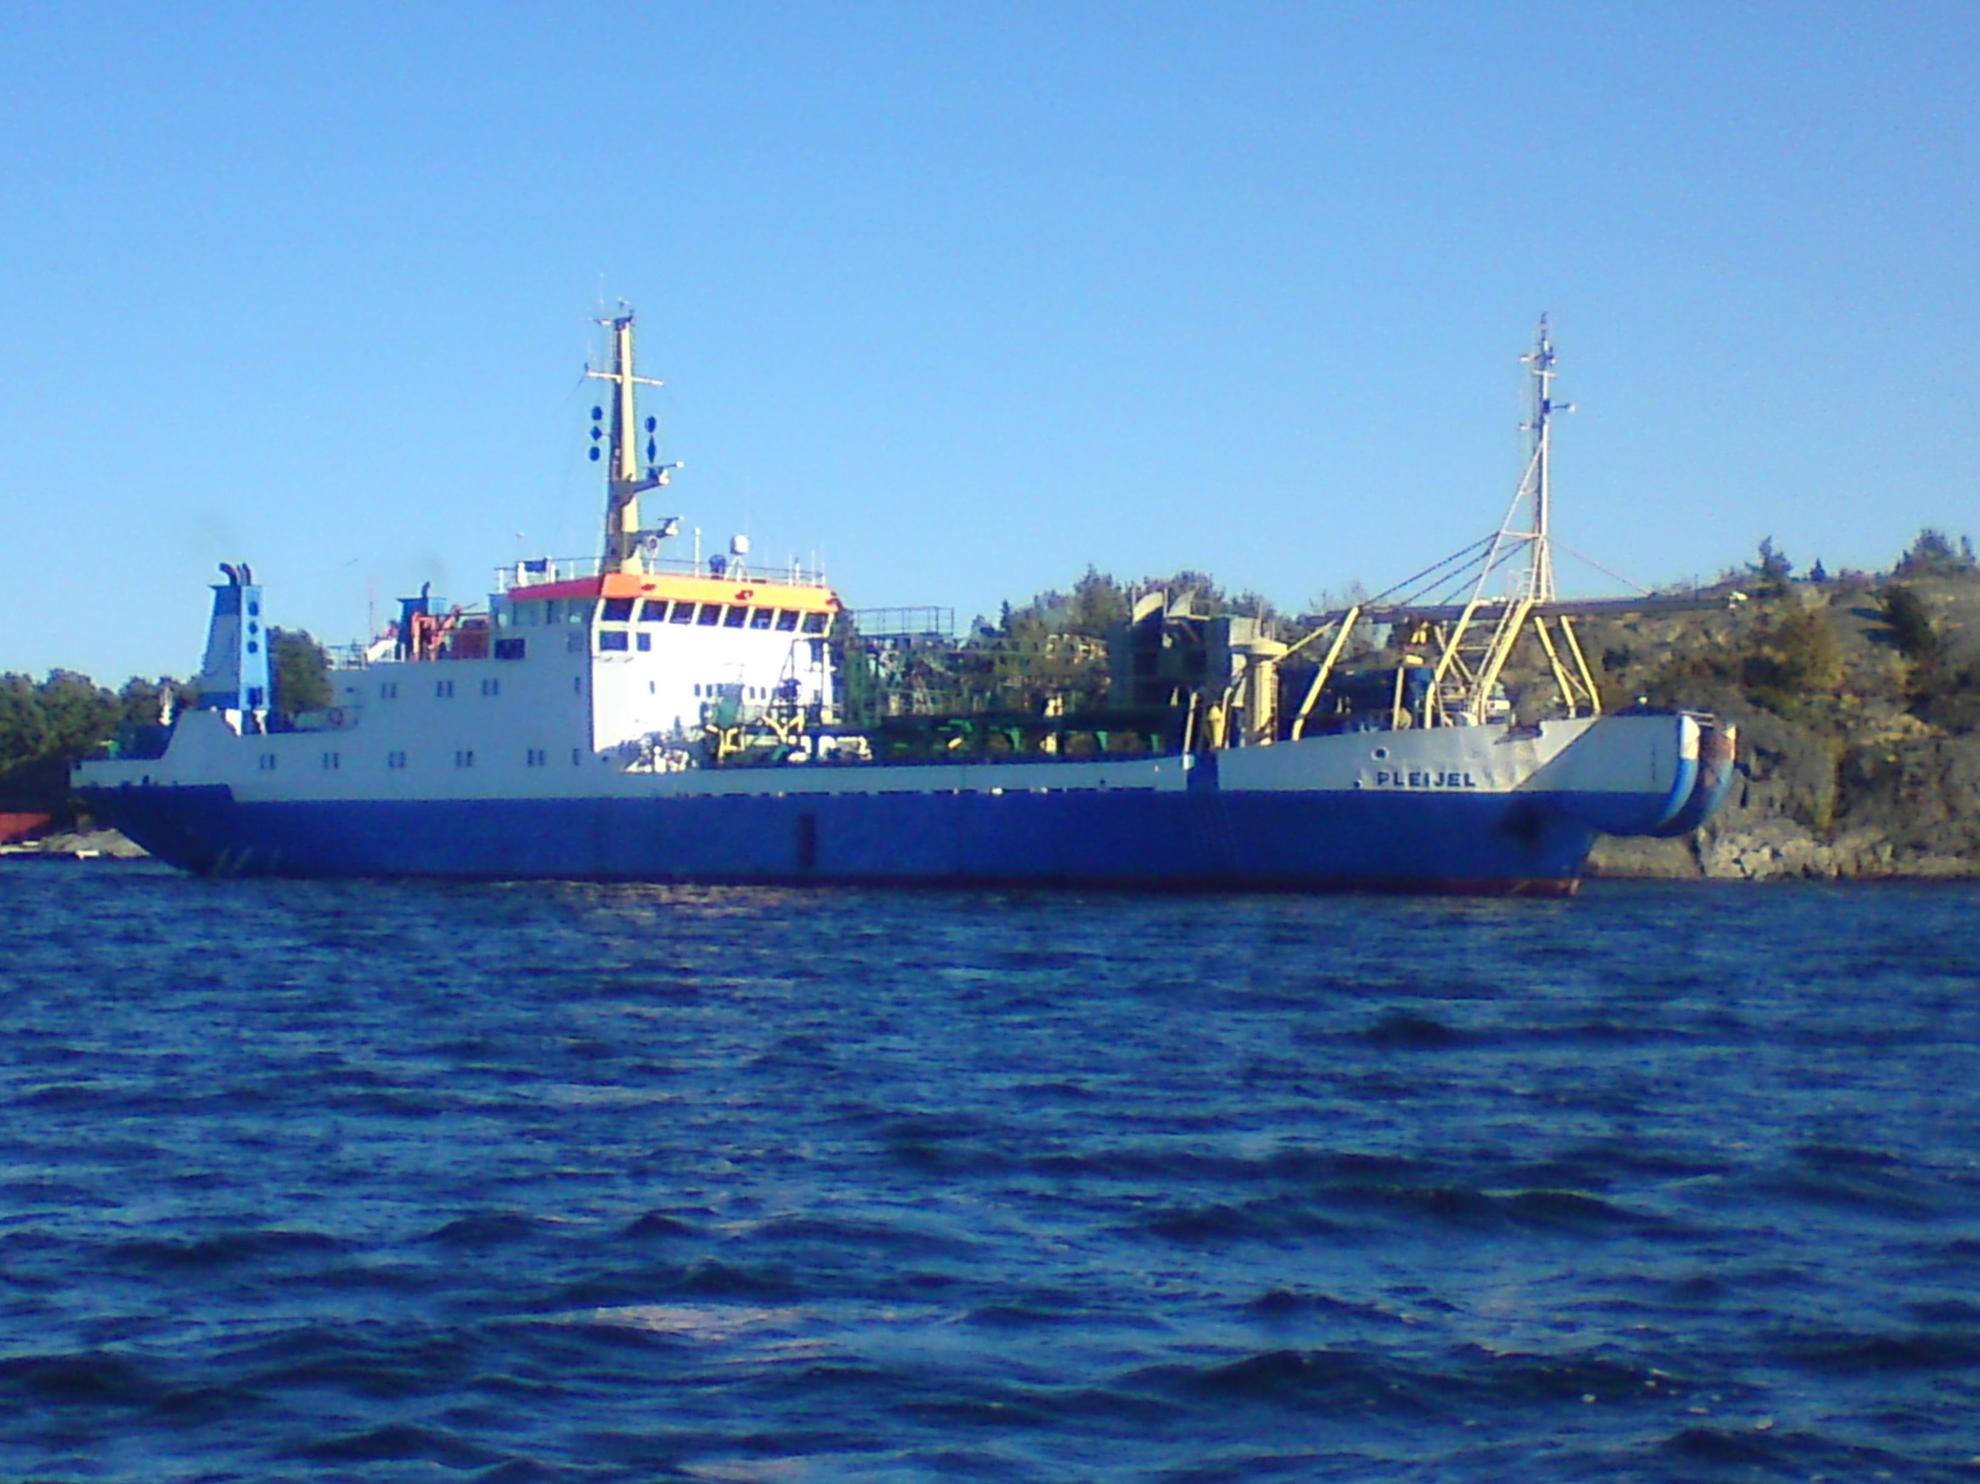

Sjökabelbrott styrsö
Stefan Hamrelius
Peter Larsson
Anna-Carin Mattsson
Telia Infra SVERIGE

Slide 2


Hur skapar vi en säker och hållbar digitalisering?

Slide 3
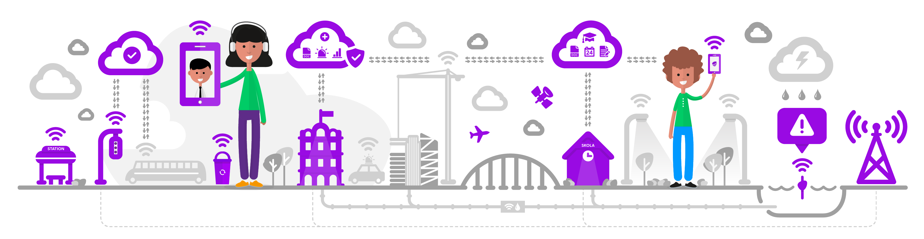
SÄKER & PÅLITLIG DIGITAL INFRASTRUKTUR
BLODOMLOPPET OCH NERVSYSTEMET I ETT SMART & HÅLLBART SAMHÄLLE
VATTEN & ENERGISYSTEM
TRANSPORT
SYSTEM
FINANSIELLA
SYSTEM
UTBILDNINGS & VÄLFÄRDSSYSTEM
DEMOKRATISKA
PROCESSEN

Slide 4
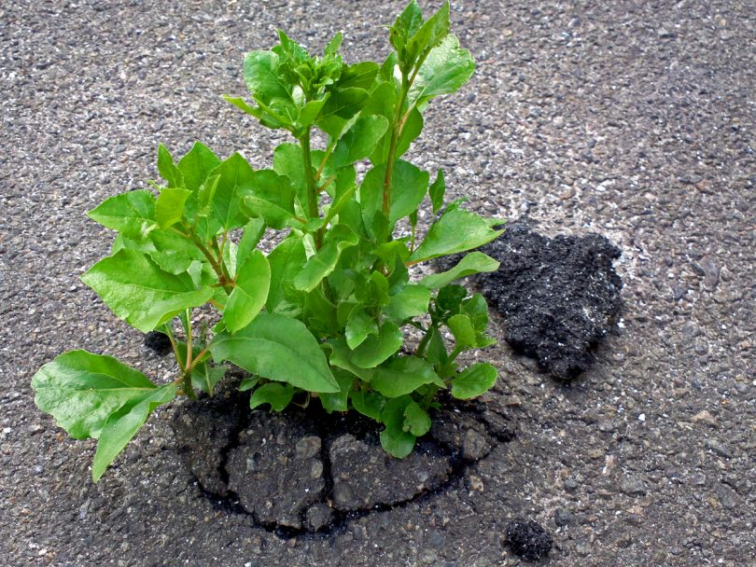
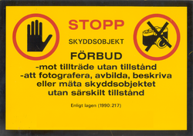
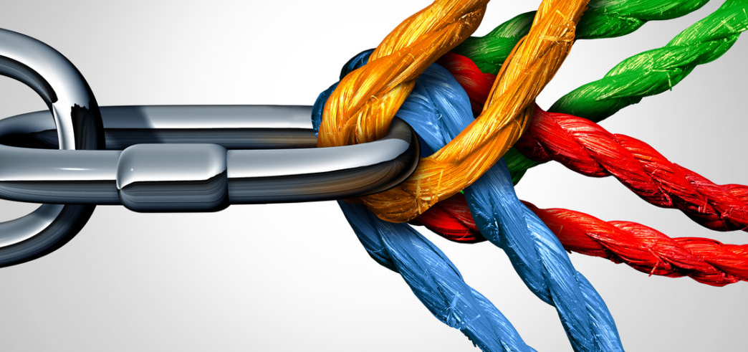
NÄTETS FYSISKA MOTSTÅNDSKRAFT
FYSISK SÄKERHET
ROBUSTHET
RESILIENS
BERGRUM
PASSERYSTEM
BRANDSÄKERHET
DIVERSITET
KOPPARSTÄNGNING
RESERVKRAFT
FLYTTBARA BASSTIONER
SJÄLVORGANISERADE NÄT
DEVICE-2-DEVICE

Slide 5
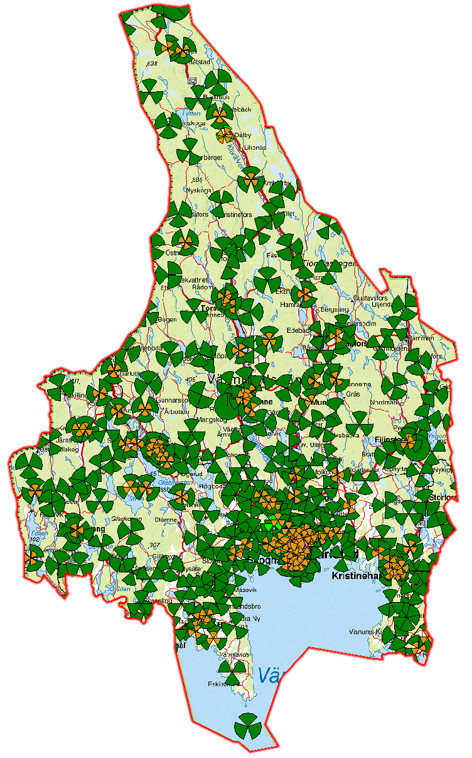
NATIONELL DIVERSITET OCH LOKALT ÖVERLAPP

Slide 6
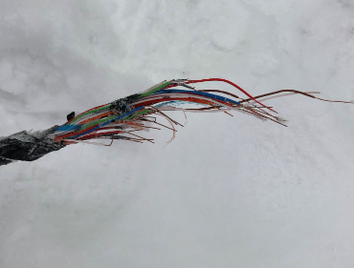
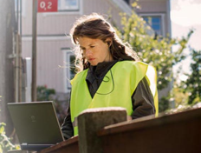
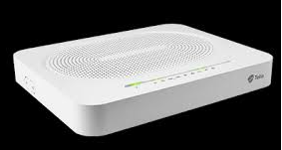
Standardhantering vid kris/InCIDENT
1. Identifiera, logga och prioritera
2. ESKALERA och analysera
3. Återställa funktion
Eskaleringsnivå beroende på omfattning och påverkan
Agilt arbete med rätt kompetens
Rätt åtgärd på rätt tid
Säkerställa funktion på kort och lång sikt
Prioritering utifrån fastställda kriterier
Samhällskritisk verksamhet
Mobilt
Antal kunder

Slide 7
händelseförlopp
20 feb 15:30
12 feb 13:04
15 feb 9:00
21 feb 01:19
Kabel brister
Radiolänk är uppe
Hanterar majoritet av trafik till Styrsö, dock inte fast trafik till öarna Asperö, Brännö
Majoriteten trafik uppe
Samtlig trafik uppe
Mastvagnar, tillstånd från PTS, konfigurera länken
Kabeln lagd landfäste till landfäste
Sjökabelfartyg på plats och påbörjar arbete
Sjökabelfartyg avseglar, Kalmar, lastad och klar
INCIDENT:
Länkarna till IP nätet (bredband/IPTV/VoIP & mobilmaster) ligger nere. En del har dock mobil uppkoppling via master på fastlandet.
All traditionell fast telefoni via koppar fungerar förutom Asperö KC med 25 kunder. Dvs den fasta telefonin som går via koppar
Kunder som har fast telefoni över IP har avbrott

Slide 8
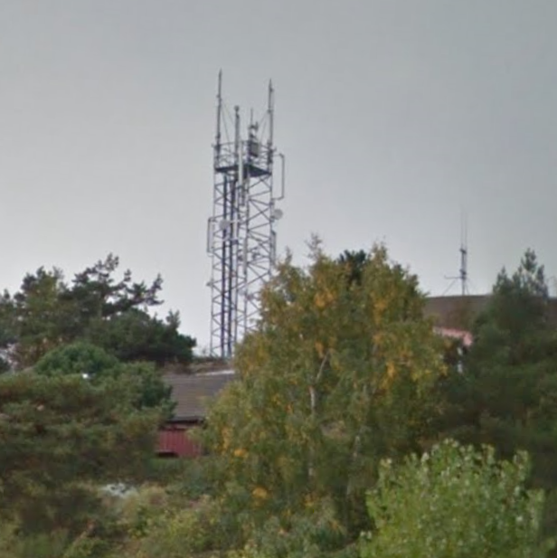
Radiolänk styrsö
Styrsö
Torn 17m högt.
Vi monterade på ca. 13m.
Blev båttransport ut till Styrsö, så allt material fick bäras ifrån båtbryggan upp till tornet. Ca. 600m uppför.

Slide 9
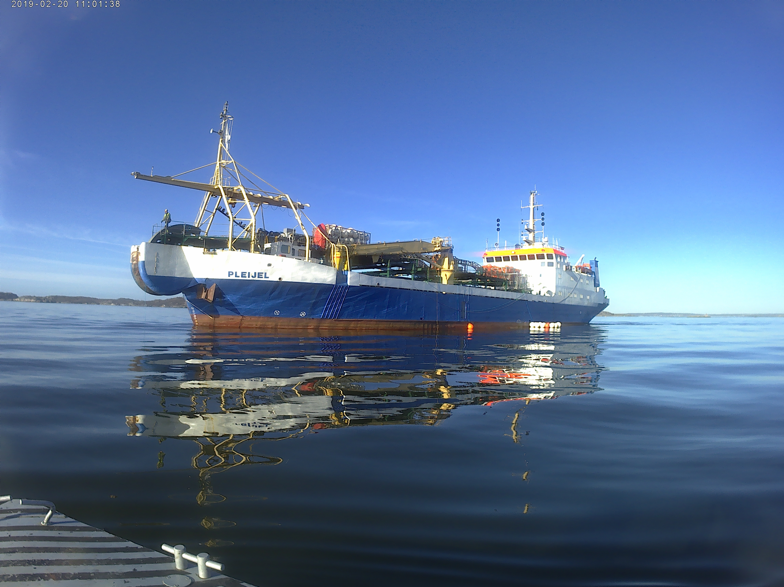
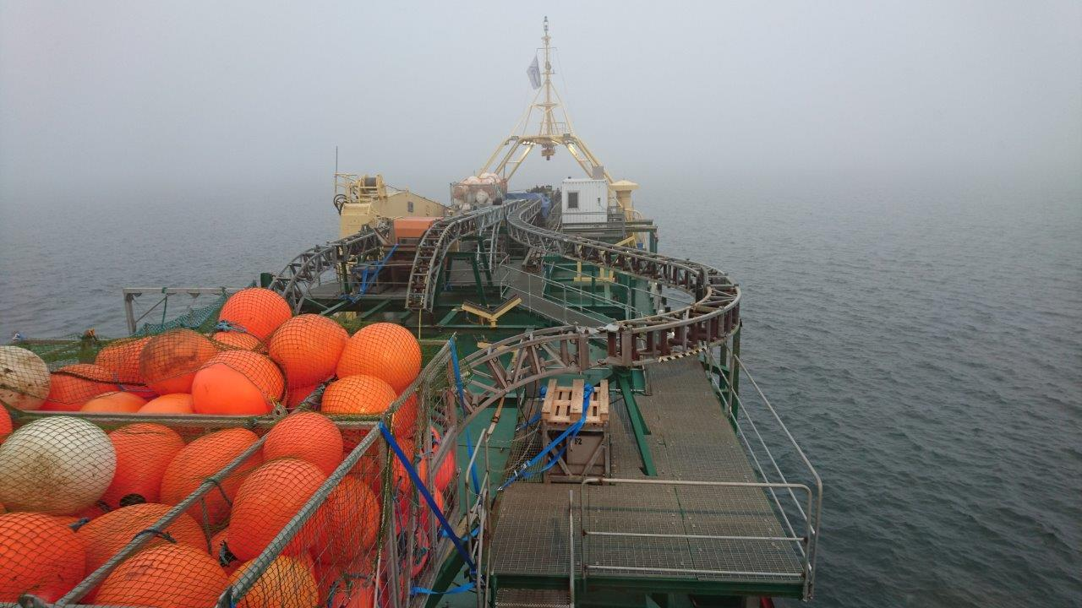
sjökabelfartyget
Kabeln löper i dessa rännor

Slide 10
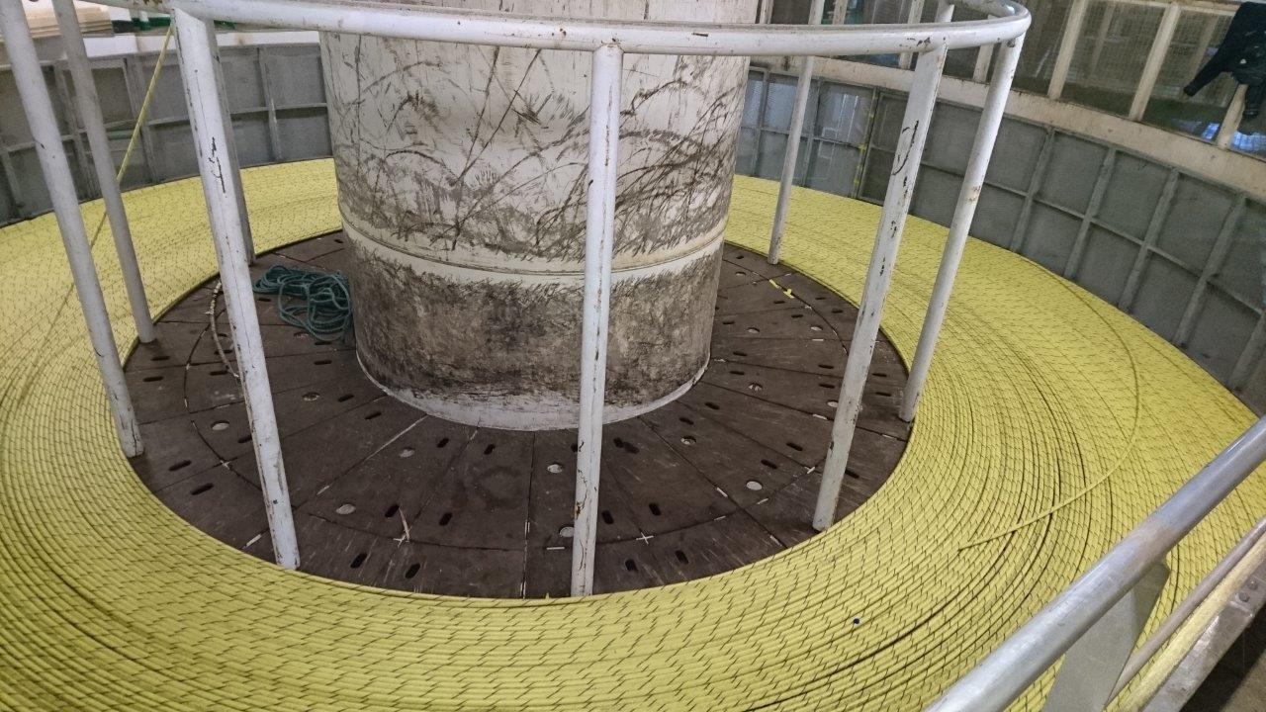
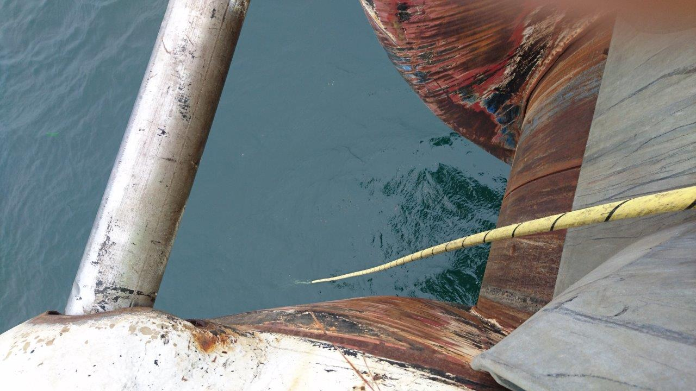
Ny fiberkabel läggs

Slide 11
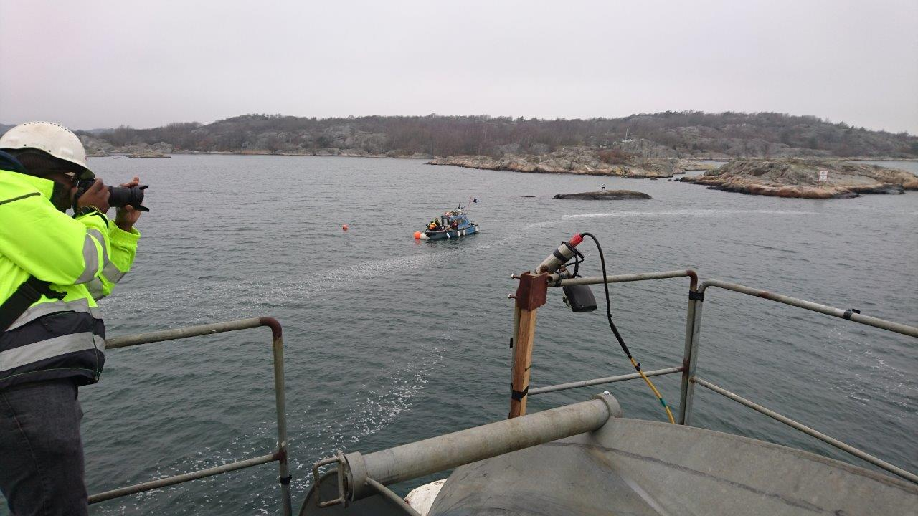
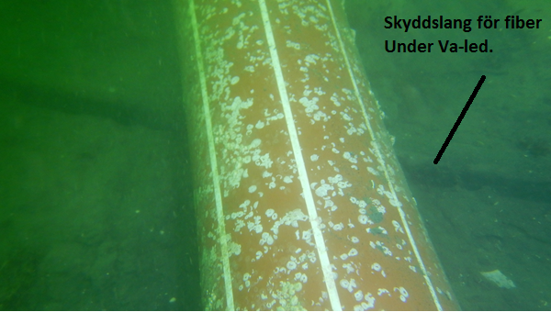
Korsningen av VA-anläggning
Vi har lagt ett rör under VA ledningen som vår kabel går i

Slide 12
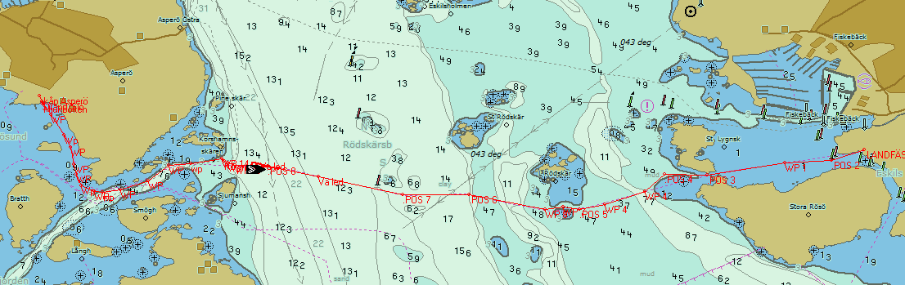
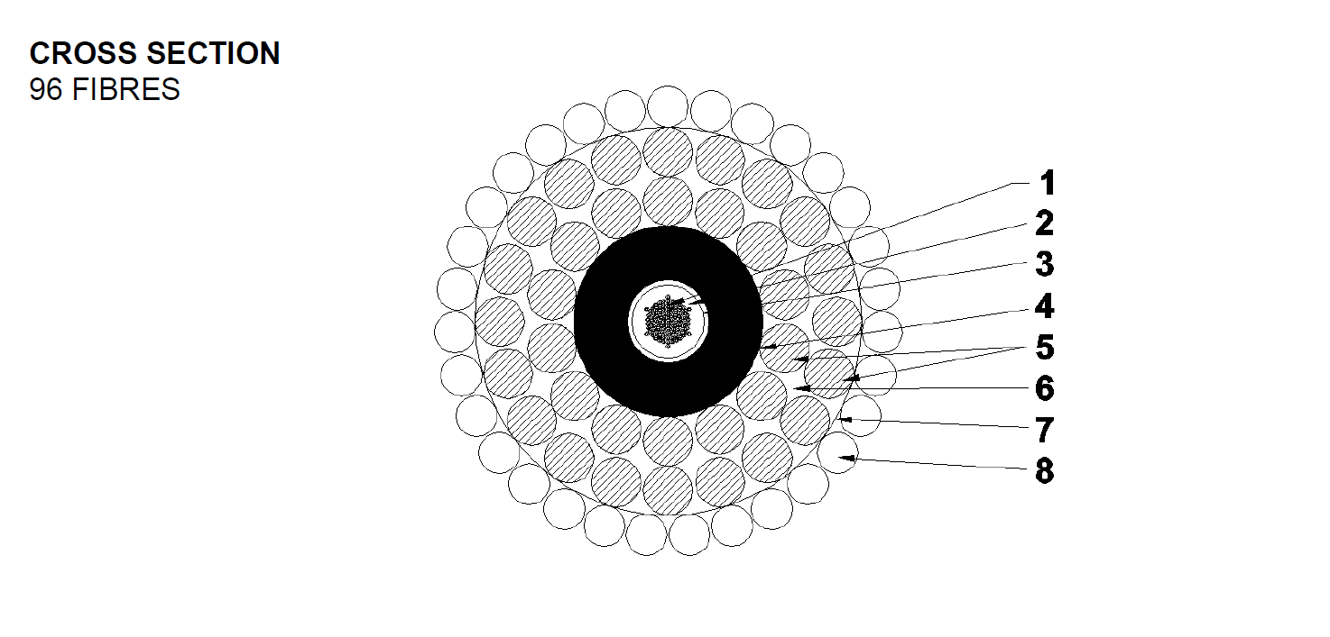
Sträckningen för vår nya kabel
Kabeln i genomskärning
Fibrer
Fyllnads material
Rostfri stålmantel
Mantel av Polyeten
Armering, 3 mm stålvajer i dubbla lager
Fyllnads materiel mellan vajrarna
Polyestermantel
Polypropylen garn

Slide 13
Infrastruktur telia styrsö
Stefan Hamrelius

Slide 14
redundans via Radiolänk
Alla operatörer har fått samma krav från PTS och med åtgärd senast 2020-06-30
Telia kommer följa PTS krav för redundans för stationer som är större än 2000 kunder och med en för lång åtgärdstid vid fel.
Ny permanent radiolänk planeras vara klar till sommaren (provisorisk radiolänk behålls tills den permanenta är i drift)
Radiolänken ger redundans till Styrsö som faller in under PTS-kravet. Försörjer även underliggande öar Donsö och Vrångö, dock ej krav på redundans.
Asperö och Brännö faller inte ut som ett PTS-krav och kommer ej få redundans via radiolänken.

Slide 15
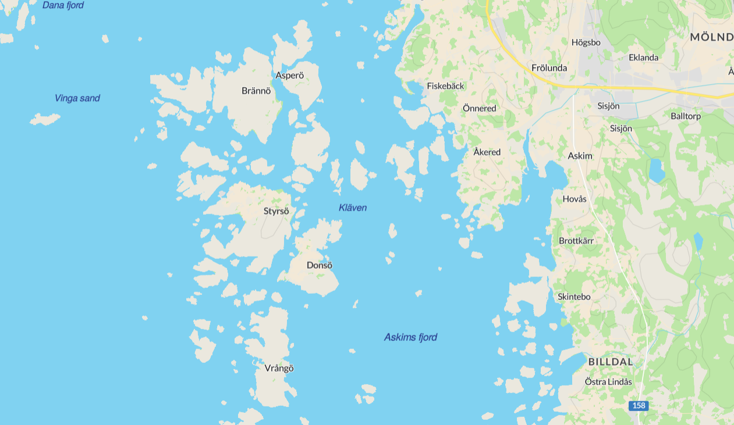
Fiberkabel mellan öarna (schematisk bild)

